Slide 1
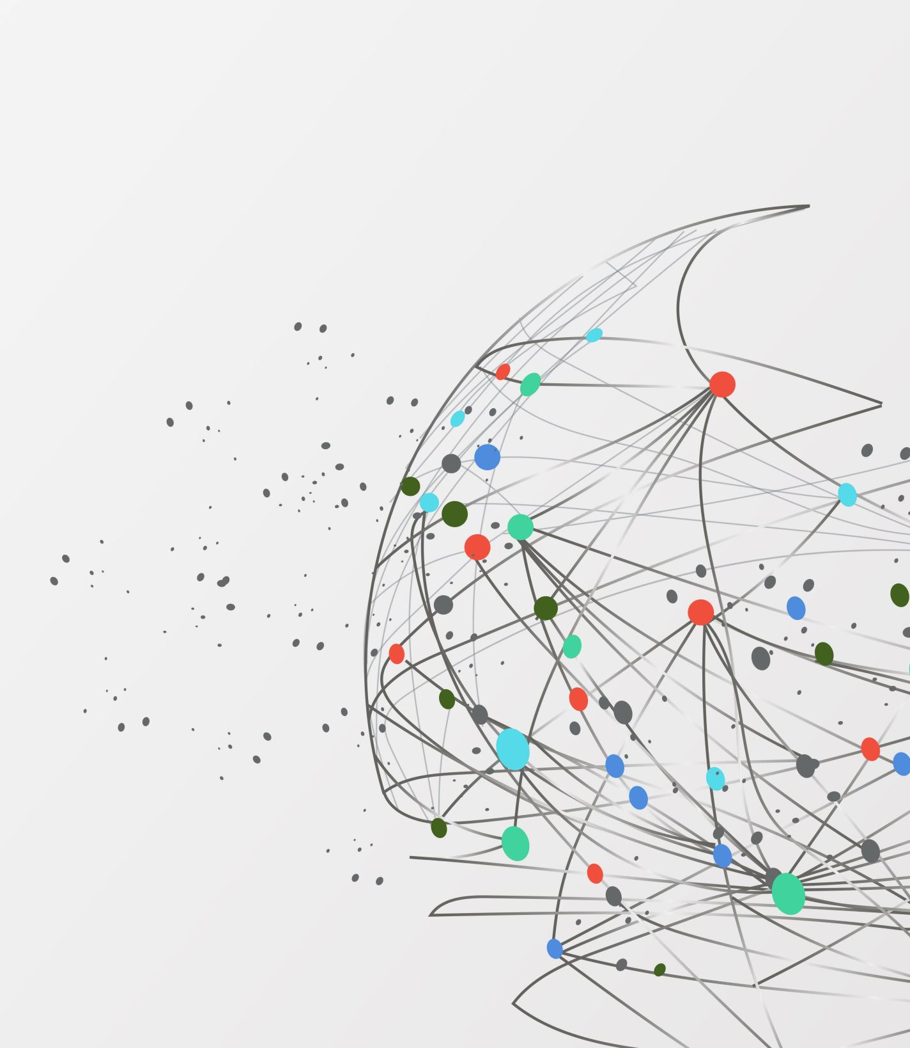
Вплив молодіжних субкультур та інтернет-розваг на свідомість підлітка.

Slide 2
Субкультура - соціальне угрупування, кожен з його представників сам себе до нього зараховує.
Члени такого угрупування можуть формувати групи безпосереднього спілкування (компанії, клуби, тусовки), але їхній зв'язок одне з одним може відбуватися і віртуально, завдяки захопленню одним героєм.

Slide 3
Характеристики молодіжних субкультур:
Специфічній стиль життя і поведінки;
Наявність власних норм, цінностей, картини світу, які відповідають вимогам певних соціальних категорій молоді;
протиставлення собі решті суспільства;
Зовнішня атрибутика, яка має символічне значення;
Ініціативний центр.

Slide 4
Класифікація неформалів
Пов'язані з музикою: рокери, металісти, панки, готи, репери, транс-культура;
відрізняються певним світоглядом і способом життя: готи, хіппі, індіаністи, панки, растамани, емо.
Пов'язані із спортом: спортивні фанати, ролери, скейтери, байкери, дрег рейсери, паркур
Пов'язані з іграми, відходом в іншу реальність: рольовики, толкієністи, геймери;
Пов'язані з комп'ютерними технологіями: хакери, юзера, геймери;
асоціальний налаштовані групи: панки, скінхеди, гопники, нацисти, періодично: футбольні фанати і металісти;
Релігійні об'єднання: сатаністи, секти, кришнаїти;
Субкультура мас або контркультура: гопники

Slide 5
Анкетування «Субкультура в молодіжному середовищі»
Метою даного дослідження:
з’ясувати ставлення студентів до субкультур;
дослідити загальну обізнаність про різні субкультури;
з’ясувати, які молодіжні субкультури відомі респондентам;
з’ясувати, з яких основні джерел інформації студенти дізнаються про життя різних субкультур; дослідити ступінь ідентифікації респондентів з якою-небудь із молодіжних субкультур;
дослідити установки по відношенню до радікальних субкультур (зокрема ПВК «Редан»).

Slide 6
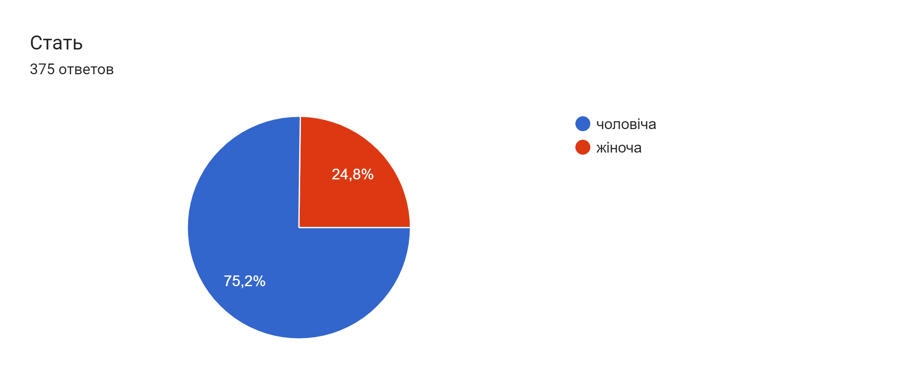
Контингент студентів І—ІІ курсів на 01.03.2023 | 614 осіб
З них взяли участь в опитуванні | 375 осіб

Slide 12
Якої субкультури ви є представником? (відповідь за бажанням)
k-pop
неформали/
панки
Скінхеди –
2 особи
Ультрас – 1 особа
Геймери
Dead inside
Casuals (футбольні фанати)
ПВК РЕДАН – 2 особи

Slide 13
Korean pop (K - pop)- музичний жанр, що виник у Південній Кореї і увібрав у себе елементи західного електропопу, хіп-хопу, танцювальної музики та сучасного ритм-н-блюзу.
Панки - молодіжна субкультура, представники якої ходять з індіанськими ірокезами на головах.. Дійсні панки не можуть працювати. Вони просто не можуть дозволити собі працювати на «гниле», із їхньої точки зору, суспільство. Дрібна крадіжка і жебрацтво - ось джерела їх доходу.
Скінхе́ди — збірна назва представників молодіжної субкультури. Вважається, що 1969 рік був піком популярності цієї субкультури. Ніхто і ніколи не любив скинхедів за їх агресивність. Суспільство вважало їх головорізами і хуліганами, відморозками і покидьками. Перші скіни не мали ніякого відношення до расизму.

Slide 14
У́льтрас — тип футбольних фанатів, відомі своєю фанатичною підтримкою футбольного клубу.
Геймери — це прихильники комп'ютерних ігор, які вбачають в іграх сенс свого життя. Найчастіше геймерами є підлітки. Фактично гра у підлітка займає увесь вільний від навчання час.
Dead inside - субкультура дотерів-анімешників, так як її представники люблять грати в розраховані на багато користувачів ігри і дивляться японську мультиплікацію.
Casuals (футбольні фанати) -особи, які порушують громадський порядок, пов'язуючи свої дії з футбольними пристрастями і обґрунтовуючи їх ними. Як правило, злочини на ґрунті футбольного хуліганства здійснюються до або після футбольних матчів, а також у місцях великих скупчень футбольних уболівальників.

Slide 17
Чому на твою думку підлітки долучаються до ПВК "Редан"? (відповідь за бажанням)
Підлітки дуже наївні і погоджуються на любі провокаційні заходи
Молоді люди потребують спілкування, їх переповнює відчуття самотності. Щоб позбутися його люди вступають до субкультур щоб мати хоча б якісь соціальні контакти та не стражати від внутрішньої пустоти та відсутності особистості
Бажання подивитись на жорстокість заради задоволення, домінувати над слабкими,показати свою силу та завоювати авторитет серед підлітків.

Slide 18
Не вистачає уваги батьків до життя своєї дитини, вплив друзів та людей що оточують підлітка, мало життєвого досвіду та погане критичне мислення.
за інтересами, ті хто дивився аніме і є його поклонником, вважають себе крутішими за інших
Більшість людей завше пливе за потоком, якщо щось серед покоління зумерів стає популярним і отримує "хайп" навколо себе - туди потягнуться люди. Якщо дати ображеним на світ та своїх однолітків,через знущання, фанатам нізькосортової японської анімації надію на створення/долучення до "сильної" групи , на противагу тим, хто їх цькує - вони це зроблять, потрібен лише поштовх. Та й людська психіка з найперших поколінь пітекантропів налаштована на бажання бути в сильній, великій і агресивній згаї. А "Редан" з власних слів - має виключно агресивний характер направлений на нанесення тілесних травм певним групам людей (ображені через цькування люди таким чином намагаються вимістити свою образу та злість).

Slide 19
спроба долучитися до якоїсь соціальної групи, де вони можуть знайти однодумців
Через жагу до вільної самоідентифікації
в цю групу приєднуються погано виховані,не грамотні підлітки.Які привчаються до того,щоб масово робити сутички,і влаштувати толпою драку проти одного (який не так вдягнений).Із другої сторони,я вважаю це навмисно робиться нашим ворогом ,щоб приучити нашу молодь до дестабілізації та,щоб вибити із нас дух воїнів,які не привченні відступати від свого а будь наступати -наступати.
Бути модними
Підлітки думають що це круто і також малий простір інформації і усвідомлення прагнення до індивідуальності і самостійності

Slide 20
ПВК "Редан"
довге фарбоване волосся,
вподобання до «аніме»
перебування у відповідних групах «Телеграм» і «TikTok»
виступають проти футбольних фанатів, мігрантів і вихідців із Кавказу

Slide 21
Організатори створюють телеграм-канали та закликають молодих людей брати участь у масових бійках.
Планують усе чітко:
розподіл на групи,
точки зборів кожної,
інформатори на місцях.

Slide 22
Основними центрами проведення зборів підлітків визначають людні місця:
площі,
торговельні центри,
центральні частини міст тощо.
Учасники скоюють бійки прямо біля вказаних людних місць.

Slide 23
Чому підлітки?
Якщо дії підлітка мають руйнівний характер, спрямований на себе, своє здоров’я, зовнішній світ – це деструктивна поведінка;
особливості будови мозку;
не може самостійно реалізувати свої бажання;
бракує батьківської уваги і підтримки;
перебування в мережі Інтернет не контролюється.

